Slide 1
EKONOMISKĀ SITUĀCIJA UN COVID-19 IETEKME
09.02.2021

Slide 2

AKTUĀLĀ
STATISTIKA
2

Slide 3
4.Ceturksnī ekonomikas sniegums labāks nekā bija gaidīts
IKP DINAMIKA
izmaiņas procentos pret iepriekšējā gada atbilstošo ceturksni
IKP DINAMIKA ES VALSTĪS
izmaiņas procentos 2020.gada 4.ceturksnī salīdzinājumā ar 2019.gada atbilstošo periodu
3

Slide 4
Salīdzinoši labos rādītājus nodrošina eksportējošās nozares
4

Slide 5
Vissmagāk cieš nozares ar augstu sociālo kontaktu
NOZARU ATTĪSTĪBA 2020.GADA JANVĀRĪ-NOVEMBRĪ, izmaiņas procentos pret iepriekšējā gada attiecīgo periodu
Dati par kultūras, izklaides un sporta nozarēm par 2020.gada janvāri-septembri
5

Slide 6
Mazumtirdzniecībā tendences dažādas
MAZUMTIRDZNIECĪBAS APGROZĪJUMS
izmaiņas procentos pret iepriekšējā gada atbilstošo periodu
MAZUMTIRDZNIECĪBAS APGROZĪJUMS
2020.gads salīdzinot ar 2019.gadu, procentos
6

Slide 7
APSTRĀDES Rūpniecībā gada nogalē straujš kāpums
APSTRĀDES RŪPNIECĪBAS IZLAIDE
izmaiņas procentos pret iepriekšējā gada atbilstošo periodu
APSTRĀDES RŪPNIECĪBAS IZLAIDE
2020.gads salīdzinot ar 2019.gadu, procentos
7

Slide 8
PREČU Eksportā RUDENĪ SASNIEGTI VĒSTURISKI AUGSTĀKIE APJOMI
VALSTIS AR BŪTISKĀKO IEGULDĪJUMU PREČU EKSPORTA IZMAIŅĀS
2020.gada janvāris-novembris salīdzinot ar 2019.gada attiecīgo periodu, procentpunktos
PREČU EKSPORTS, faktiskajās cenās, milj. EUR
graudaugi
lidaparāti, to daļas
eļļas augu sēklas
graudaugi
eļļas augu sēklas
graudaugi
minerālais kurināmais
graudaugi
PREČU EKSPORTS, izmaiņas procentos pret iepriekšējā gada atbilstošo periodu
koksne, tās izstrādājumi
elektroierīces
koksne, tās izstrādājumi
dzērieni
graudaugi
dārgmetāli, bižutērija
graudaugi
graudaugi
koksne, tās izstrādājumi
minerālais kurināmais
dzērieni
koksne, tās izstrādājumi
8

Slide 9
PAKALPOJUMU EKSPORTS – kritums aviācijā, tūrismā un tranzītā
PAKALPOJUMU EKSPORTS
izmaiņas procentos pret iepriekšējā gada atbilstošo periodu
PAKALPOJUMU EKSPORTS, 4 ceturkšņu slīdošais vidējais, faktiskajās cenās, milj. EUR
9

Slide 10
NOZARU ATTĪSTĪBAS TENDENCES UN TO IETEKME UZ DARBA TIRGU
10

Slide 11
COVID-19 2.VILNIS - REĢISTRĒTĀ BEZDARBA PIEAUGUMs lēnāks nekā pavasarī
NVA REĢISTRĒTO DARBA MEKLĒTĀJU SKAITS
tūkstoši
TOP 10 PROFESIJAS PĒC PIEŠĶIRTĀ BEZDARBNIEKA STATUSA
Kopš 2020.gada novembra
NVA REĢISTRĒTO DARBA MEKLĒTĀJU SKAITA IZMAIŅAS
tūkstoši
Avots: NVA
11

Slide 12
UZŅĒMUMU LĪMEŅA DATI – valsts atbalsts mērķēts vairāk cietušajiem uzņēmumiem
2020.G. NOVEMBRIS
2020.G. DECEMBRIS
Y ass – izmaiņas % pret iepriekšējā gada atbilstošo mēnesi
Y ass – izmaiņas % pret iepriekšējā gada atbilstošo mēnesi
X ass – izmaiņas % pret 2020.gada augustu-oktobri
X ass – izmaiņas % pret 2020.gada augustu-oktobri
12

Slide 13


Straujas globālās ekonomikas atgūšanas optimisms izsīkst – starptautisko organizāciju SECINĀJUMI PAR GLOBĀLO SITUĀCIJU
SITUĀCIJA PASAULĒ IR ĻOTI SAREŽĢĪTA
Ekonomiskās attīstības prognozes tiek koriģētas uz leju, jo pieaug saslimstība ar COVID-19 visā pasaulē, īpaši Eiropā. Tiek novērota arī kavēšanās ar vakcināciju
OECD pieļauj, ka valdībām ik pa laikam būs jāievieš stingrāki ierobežojumi, tas būs kā pa viļņiem: mīkstinās, pēc tam atkal stiprinās ierobežojumus.
Tas pēc OECD prognozēm var ievilkties līdz pat 2022.gadam
Pat pēc vakcīnas izstrādes cilvēkiem visā pasaulē būs jāturpina ievērot distancēšanās un jālieto maskas
Vissmagāk skartās nozares (pasažieru pārvadājumi, tūrisms, izklaides nozares, izmitināšanas un ēdināšanas pakalpojumi) var neatgūties tik ātri
GALVENIE GLOBĀLIE RISKI SAISTĪTI AR COVID-19 PANDĒMIJU
Fragmentāra un dažādu ātrumu ekonomikas atgūšanās, protekcionisma pieaugums
Palielinās uzņēmumu bankroti un bezdarba līmenis
Palielinās sociālā nevienlīdzība un ekonomikas attīstības līmeņu atšķirība starp valstīm/reģioniem
Jauno COVID-19 paveidu attīstība un izplatība
COVID-19 trešā viļņa iespējamība
Atbalsta pasākumi nedos vēlamo efektu
Valdībām ar laiku nebūs iespējas aizņemties
Strauji pieaugs publiskā sektora parāda līmenis, kas var novest pie globālās parādu krīzes
Veselības aprūpes sistēmas nespēja un kapacitātes trūkums cīnīties pret COVID-19 krīzi un ārstniecības personāla trūkums visās valstīs
Pieaugs mirstības rādītāji
13

Slide 14

IEROBEŽOJOŠIE PASĀKUMI
UN EKONOMISKĀ IETEKME
14

Slide 15
papildu stingru piesardzības un drošības pasākumu ieviešana reģionālā vai nacionālā mērogā
JAUNU REĢISTRĒTO COVID-19 GADĪJUMU SKAITS BALTIJAS VALSTĪS PĒDĒJO 14 DIENU LAIKĀ UZ 100 000 IEDZĪVOTĀJIEM
Vienlaikus, sekojot Lielbritānijas, Īrijas un Portugāles pieredzei, ir jābūt gataviem pasākumiem, ja situācija pasliktinās.
Ja tiek sasniegts ārkārtīgi augsts saslimstības līmenis – 14 dienu kumulatīvais gadījumu skaits pārsniedz 700 uz 100 000 iedzīvotājiem;
VAI ir ļoti straujš saslimstības pieaugums – ja, pie 14 dienu kumulatīvā saslimstības līmeņa virs 200 uz 100 000 iedzīvotājiem, 7 dienu saslimstības rādītājs nedēļas laikā ir pieaudzis par 20 %;
VAI strauji izplatās jaunie paaugstinātas virulences koronavīrusu paveidi – ja nedēļas laikā no kopējā SARS-CoV-2 sekvencēto paraugu skaita vairāk kā 5 % gadījumu tiek atklāti jaunā tipa vīrusa paveidi, un ir aizdomas par vietējo transmisiju,
var tikt lemts par zemāk minēto vai citu papildu stingru piesardzības un drošības pasākumu ieviešanu reģionālā vai nacionālā mērogā:
Klātienē darba pienākumus veic tikai tie darbinieki, kas pilda neatliekamus darba uzdevumus;
Valsts un pašvaldību iestāžu pakalpojumi klātienē tiek sniegti tikai īpašos gadījumos;
Klātienē atļauti tikai pirmās nepieciešamības pakalpojumi un pārtikas un pirmās nepieciešamības preču iegāde;
Pirmsskolas izglītības iestādes nodrošina dežūrgrupas tikai tiem bērniem, kuru vecāki veic neatliekamus darba pienākumus un nevar nodrošināt bērnu uzraudzību;
Iespējami personu pārvietošanās ierobežojumi dzīves un darba vietu apkārtnē.
Var tikt ierobežota pārrobežu migrācija.
Pastiprināti tiek nodrošināta visu noteikto ierobežojumu ieviešana un ievērošanas kontrole.
Iedzīvotājiem tiek nodrošināts nepieciešamais atbalsts šādai situācijai (pabalsti, pārtikas un pirmās nepieciešamības preču nodrošinājums, kritiski nepieciešamo pakalpojumu pieejamība).
Ekonomikas kapacitāte vs epidemioloģiskie ierobežojumi
?
Stingrāki ierobežojumi ir tikai laika jautājums
15

Slide 16
IEDZĪVOTĀJU DARBA IENĀKUMI
1 diena
28,7
milj. EUR
1 mēnesis
866,1
milj. EUR
Nodarbināto iedzīvotāju ienākumi
Kompensācijas apmērs 1 mēnesim privātajā sektorā strādājošajiem minimālās algas(500 EUR) apmērā
Privātais sektors
659 tūkst. darba ņēmēju
1 diena
21,4
milj. EUR
1 mēnesis
647,0
milj. EUR
329,5
milj. EUR
Publiskais sektors
210 tūkst. darba ņēmēju
1 diena
7,3
milj. EUR
1 mēnesis
219,1
milj. EUR
16

Slide 17
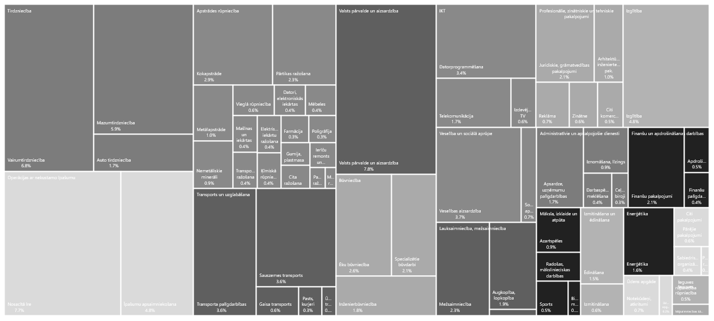
Eksportējošās NOZARES 2020.gādā veidoja 32% no kopējās pievienotās vērtības TAUTSAIMNIECĪBĀ
17

Slide 18
Privātajā sektorā nodarbināto skaits un eksportējošās nozares
240 tūkst. strādājošo
eksportējošās nozarēs,
t.sk. 150 tūkst. apstrādes rūpniecībā
Tiešā veidā esošo Covid-19 ierobežojumu skartās nozares
18

Slide 19
Darba ienākumi vidēji vienā dienā privātajā sektorā un eksportējošās nozarēs
8,2 milj. EUR strādājošo
ienākumi 1 dienā eksportējošās nozarēs,
Tiešā veidā esošo Covid-19 ierobežojumu skartās nozares
19

Slide 20

PROAKTĪVĀS IZVĒLES
Jāsaglabā eksporta potenciāls:
Eksports 2020.gadā ir mazinājis ekonomikas kritumu Covid-19 ietekmē
Eksporta apturēšana – zaudējam tirgus. Arī vidējā termiņā – nišas, pasūtījumi (ietekme uz 2022.gadu)
Eksportējošās nozarēs strādājošie 1 mēnesī nomaksā:
darbaspēka nodokļus (VSOAI + IIN) – 128,2 milj. EUR
t.sk. IIN – 44,1 milj. EUR
Salīdzinājumam:
Veselības ministrijai 2020. un 2021.gadā papildus piešķirtais finansējums Covid-19 seku mazināšanai
73,4
milj. EUR
Avots: https://covid19.gov.lv/atbalsts-sabiedribai/ekonomika/finansu-ieguldijums-krizes-parvaresanai/pieskirto-lidzeklu
20

Slide 21
TĀLĀKIE SOĻI
Vakcinēšanas plāni un gaita galvenajos eksporta tirgos
vakcinācija un Covid-19 saslimušo ārstēšana, epidemioloģisko pasākumu ievērošana – tam visam ir tieša ietekme uz ekonomikas attīstību. Šiem pasākumiem nevajadzētu žēlot līdzekļus, jo tās valstis, kas pirmās izies no krīzes, ātrāk spēs atjaunot ekonomiku un iegūs konkurētspējas priekšrocības.
Priekšlikumi kompensējošiem pasākumiem – papildus nauda ekonomikas kapacitātes noturēšanai, mājsaimniecību ienākumu saglabāšanai, jo īpaši ģimenēm ar bērniem
uz OVG analītika par nozarēm – nodarbinātie, apgrozījums, PV u.c. dati lēmumu pieņemšanai, MK informēšana par aktuālākajām tendencēm tautsaimniecībā
21

Slide 22
PALDIES!
Ekonomikas ministrija
Adrese: Brīvības iela 55, Rīga, LV-1519
Tālrunis: +371 6 7013 100
Fakss: +371 6 7280 882
E-pasts: pasts@em.gov.lv
Mājaslapa: www.em.gov.lv
Twitter: @EM_gov_lv, @siltinam
Youtube: http://www.youtube.com/ekonomikasministrija
Facebook: http://www.facebook.com/atbalstsuznemejiem

